Slide 1
Parent Manager

Slide 2
Table des matières
Intro: le Parent Manager, c’est qui ?
1) Les missions du Parent Manager:
Point de contact
Gestion de la tournante arbitrage
Gestion de la tournante covoiturage
Gestion des Parents Fair-Play
Gestion de l’équipement
Gestion des déclarations d’accident
Gestion de la feuille de match (FDM)
2) Le Parent Manager dans l’App “Hockey Belgium”
L’ App “Hockey Belgium”
Créer un compte “Hockey Belgium”
Le Team Manager dans “Hockey Belgium”
La Feuille de Match Digitale (FDM)
1) Remplir la liste des joueurs
2) Ajouter des arbitres
3) Aider les arbitres à valider la FDM, puis remplir le rapport du match
Aide & Support

Slide 3
Le Parent Manager, c’est qui ?

Slide 4
Le Parent Manager, c’est qui ?
Normalement, chaque équipe possède un Team Manager.
Le Team Manager est un bénévole, un parent, joueur de l’équipe, un membre du club,…
Dans les équipes jeunes, il s’agit souvent d’un parent → Parent Manager
Le Parent Manager est une membre de l’équipe.
Il doit être désigné en début de saison par le club et être inscrit, dans son équipe, auprès d’une des Ligues (LFH ou VHL).

Slide 5
Les missions du Parent Manager

Slide 6
Missions
Le Team Manager est responsable de l’organisation logistique et administrative de l’équipe. Il soulage le coach de toutes les tâches extra-sportives. Il remplit plusieurs missions :
Point de contact
Gestion de la tournante arbitrage
Gestion de la tournante covoiturage
Gestion des Parents Fair-Play
Gestion de l’équipement
Gestion des déclarations d’accident
Gestion de la feuille de match (FDM)

Slide 7
Missions
Point de contact:
Il est le point de contact pour tous les parents de l’équipe et le club.
Pour optimiser les communications importantes, le club peut s’adresser uniquement au Parent Manager qui fera passer le message.
De même, les parents peuvent contacter le Parent Manager en cas de problème ou de question. Il pourra alors contacter le club si besoin. Il sert donc d’intermédiaire entre les parents et le club.
Nous conseillons au Parent Manger de créer un groupe WhatsApp et d’y rajouter tous les parents afin de pouvoir communiquer facilement. Il peut également veiller à ce que tous les parents utilisent l’App de la fédération « Hockey Belgium » pour avoir accès à toutes les informations sportives de l’équipe.

Slide 8
Missions
Gestion de la tournante arbitrage:
Un match de hockey doit être arbitré par 2 arbitres. Par principe, chaque équipe prévoit un arbitre par match, sauf pour certaines divisions nationales à partir de U14 où des arbitres nationaux sont désignés par la fédération.
La programmation des matchs est publiée sur l’App « Hockey Belgium » en début de saison. Le Parent Manager peut organiser une tournante entre les parents pour l’arbitrage dès le début de la saison.
Un match est un condensé d’émotions qui amène parfois des réactions négatives de certains parents par rapport à des décisions d’arbitrages qu’ils ne comprennent pas. Souvent, tenir un sifflet et arbitrer tout un match permet de sensibiliser les parents sur l’importance du rôle de l’arbitre.
Pour tous les parents qui veulent se lancer dans l’arbitrage, le tool kit Start2Umpire permet d’aider les arbitres débutants. Cette boite à outils contient plusieurs capsules vidéos qui expliquent les règles de bases du hockey.

Slide 9
Missions
Gestion de la tournante covoiturage:
En règle général, la moitié des matchs sont programmés dans votre club et l’autre moitié à l’extérieur.
Pour les matchs à l’extérieur, le Parent Manager peut organiser une tournante de covoiturage entre les parents pour les trajets. Généralement, les joueurs et les parents se donnent rdv au club pour des départs groupés.

Slide 10
Missions
Gestion des Parents Fair-Play
Le Parent Fair-Play est un modérateur et un conciliateur au bord du terrain lorsqu’une situation conflictuelle apparait. Son rôle est préventif et il soulage les arbitres de la tension qui peut malheureusement parfois exister à cause du comportement déplacé de certains parents. Il est reconnaissable au bord du terrain grâce à un brassard blanc.
Pour plus d’informations sur ce projet, rendez-vous sur la page Parent Fair-Play du site.
Ce rôle peut être partagé entre plusieurs parents de l’équipe tout au long de la saison.
Le Parent Manager peut également organiser une tournante afin d’assurer qu’il y ait au moins un Parent Fair-Play par match.

Slide 11
Missions
💡 Conseil pratique: Lorsque la programmation de la saison est publiée dans l’App, nous conseillons au Parent Manager de créer un calendrier partagé pour les tournantes arbitrage, covoiturage & Parent Fair-Play et de demander à chaque parent de s’inscrire à au moins 2 tâches sur la saison.

Slide 12
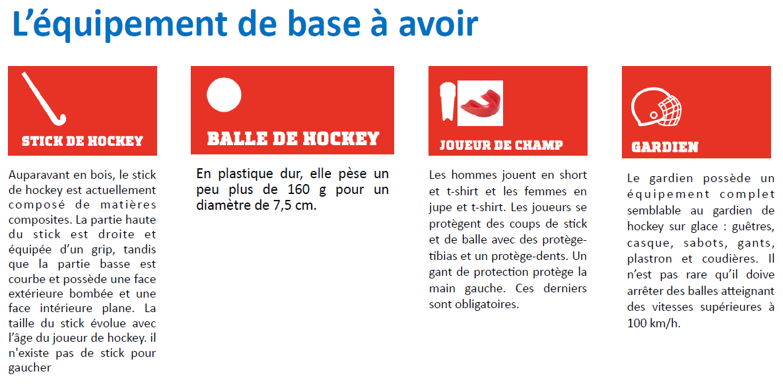
Missions

Slide 13
Missions
Gestion de l’équipement
Afin d’éviter quelques bobos et blessures, chaque joueur est obligé de porter :
Un protège dent
Des protèges tibias
Un gant de protection à la main gauche (conseillé en outdoor mais obligatoire (gant complet) en indoor)
Le Parent Manager peut veiller à ce que chaque joueur porte l’équipement de base avant chaque match. Il n’hésite pas à rappeler aux parents ce matériel obligatoire à la pratique du hockey.

Slide 14
Missions
Gestion des déclarations d’accident:
En cas de blessure d’un joueur pendant le match, il faut remplir une déclaration d’accident afin que l’assurance de la fédération puisse intervenir.
La déclaration d’accident est disponible sur le site : https://hockey.be/fr/lfh/assurances/ → déclaration d’accident corporel
Le Parent Manager peut aider le parent de l’enfant blessé à remplir la déclaration. Cette déclaration devra également être signée par un médecin traitant.
Une fois le formulaire remplit, la déclaration devra être envoyée chez Belfius par mail à l’adresse suivante: PCI.aangifte-constat@belins.be

Slide 15
Missions
Gestion de la feuille de match (FDM)
Le Parent Manager est responsable pour remplir la FDM avant le début de celui-ci.
Le FDM est uniquement accessible via l’App « Hockey Belgium ».
Pour rappel, le Parent Manager est un membre de l’équipe. Il doit donc être inscrit dans celle-ci et avoir la fonction de Team Manager dans l’App « Hockey Belgium ». Si ce n’est pas le cas, il faut contacter le secrétariat du club qui fera le nécessaire dans le programme de la fédération (SportLink Club).
La deuxième partie de cette formation est consacrée à l’App « Hockey Belgium » et aux obligations liées à la FDM.

Slide 16
Le Parent Manager dans l’App “Hockey Belgium”

Slide 17
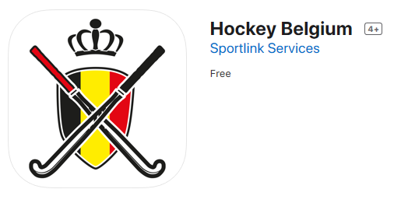
L’ App “Hockey Belgium”
App développé par la fédération et son partenaire, Sportlink
Indispensable pour tous les membres, les parents et les fans de hockey en Belgique !
L’outil de travail principal du Team Manager
L’App permet de retrouver toutes les informations des compétitions en un seul endroit : dates, horaires, équipes, membres des équipes, cartes membres, FDM, adresses des clubs et des terrains, mesures covid spécifiques,…
L’application est disponible gratuitement sur l’AppStore et Google Play.

Slide 18
Créer un compte “Hockey Belgium”
Téléchargez l’application
Créez un compte. Attention, voici plusieurs remarques importantes:
Utilisez l’adresse e-mail connue par votre club et donc par la Fédération. Ceci est INDISPENSABLE pour que vos données personnelles soient intégrées automatiquement et que vous puissiez consulter votre programme en tant que Team Manager.
Contrôlez vos données personnelles et complétez les si nécessaire.
Définissez la visibilité de votre profil (public, privé etc)
Allez à la page suivante et cliquez sur Programme.
Déterminez d’éventuels favoris. Vous pouvez sélectionner des personnes, des équipes, des clubs voire même des infrastructures ! (jusque 25 choix simultanés possibles!).
Cliquez ICI pour le mode d’emploi détaillé.

Slide 19
Le Team Manager dans “Hockey Belgium”
En tant que Team Manager, vous pourrez gérer votre équipe directement grâce à l’App ! N’oubliez pas de rajouter votre équipe dans vos favoris pour y avoir accès en un seul clic ! Concrètement, avec l’App, vous pouvez :
retrouver en un clic le programme et/ou les résultats de votre équipe
retrouver l’adresse, les coordonnées de contact et la route à suivre pour chaque club ou salle de hockey en Belgique
gérer de façon simple les feuilles de match digitales (FDM)
voir les présences/absences aux matchs suivants et bloquer les disponibilités
gérer les co-voiturages pour les matchs à l’extérieur
paramétrer des favoris
changer les photos des membres d’équipe et veuillez à ce que les joueurs soient bien visibles et sans artifice
Envoyer des messages « push » à votre équipe

Slide 20
La Feuille de Match Digitale
En tant que Team Manager, vous êtes responsable de la FDM de votre équipe.
1) Remplir la liste des joueurs:
Allez dans votre programme, choisissez le match concerné et appuyez sur feuille de match digitale.
Cliquez sur le nom de votre équipe qui apparait en bleu. Appuyez sur le logo de votre équipe pour ouvrir la liste des joueurs.
Vous verrez alors la composition des joueurs et du staff. Grâce à l’option Manager dans le menu de l’App, vous pouvez compléter/modifier la liste des joueurs du match concerné.
Dans la liste de joueurs vous pouvez chercher, ajouter, supprimer et modifier des joueurs/membres du staff. Vous pouvez également modifier certaines données de ces joueurs, telles que la nomination du capitaine et la position d'un joueur. Sélectionnez le joueur en tapant dessus. Ensuite, en haut de l'écran les différentes options sont affichées. Vous pouvez également ajouter un joueur qui n’est pas dans la composition votre équipe mais qui vient la renforcer en cas de besoin (via l’onglet « recherche »).
Une fois que votre liste est complète, vous devez marquer votre accord en bas de l’écran.
Ensuite, vous devez envoyer la FDM aux arbitres de la rencontre.
Vous aurez accès à la composition de l’équipe adverse lorsque celle-ci aura été envoyée aux arbitres de la rencontre.
La FDM doit être remplie maximum 30 min avant le match.
Attention ! Une fois la feuille envoyée aux arbitres, il n’est plus possible de la modifier. La rencontre aura le statut « attendre l’officiel ». Seuls les arbitres et le secrétaire de feuille de match pourront encore modifier la FDM.
Plus d’infos: Mode d’emploi illustré & Tuto Vidéo

Slide 21
La Feuille de Match Digitale
2) Ajouter des arbitres:
Un arbitre national est nommé que pour les rencontres de certaines divisions nationales. Pour toutes les autres divisions, les arbitres doivent être désignés dans l’App par l’équipe visitée. Les arbitres désignés recevront la FDM dans leur programme personnel dans l’App.
Attention: L'ajout / la modification d'un arbitre n'est possible que le jour du match.
Sur la FDM, vous pouvez ajouter des arbitres en appuyant sur le « + » à côté de l’arbitre. Vous accédez ensuite à un écran de recherche où vous pouvez chercher et ajouter les personnes qui arbitreront le match.
Plus d’infos: Mode d’emploi illustré & Tuto Vidéo

Slide 22
La Feuille de Match Digitale
3) Aider les arbitres à valider la FDM, puis remplir le rapport du match:
Dès qu'une équipe a envoyé la liste des joueurs, le statut de cette équipe indique ''attendre l'officiel''. Cela veut dire que l'arbitre (aussi appelé officiel) peut maintenant vérifier et valider la FDM.
L’arbitre reçoit les mêmes fonctionnalités que les managers d’équipe. Ensemble, vous pouvez encore modifier la liste des joueurs si besoin.
L’arbitre est responsable pour le contrôle d’identité des joueurs (via leur carte membre sur l’App ou un autre document d’identité).
Une fois la vérification faite, l’arbitre doit cliquer sur « accord liste de joueurs » en bas de l’écran. Le statut du match se transforme en « approuvé »
Cas particulier: en cas d’annulation du match, vous devez cliquer sur le petit calendrier en haut à droite de l’écran. Vous serez redirigé vers l’écran de statut du match. Suivez les différentes étapes indiquées. Vous devrez rentrer la raison de l’annulation du match et confirmer l’annulation.
En fin de match, les arbitres doivent remplir le rapport du match via l’onglet « rapport du match » qui apparait en bas de l’écran une fois la FDM approuvée.
Les arbitres doivent indiquer le score final et les éventuelles cartes distribuées.
Dès que toutes les informations sont indiquées, l'arbitre valide le match. Ceci termine le processus administratif du match qui sera enregistré dans l’application et visible dans l’onglet « résultats ».
Plus d’infos: Mode d’emploi illustré & Tuto Vidéo

Slide 23
Aide & Support
Les supports en ligne de Sportlink expliquent les différentes procédures en détail. Cliquez ICI pour vous rendre sur le Support Center.
Pour d’autres questions et si vous avez un problème technique, contactez votre Secrétaire de Club. Il/Elle a les accès nécessaires pour vous aider à compléter et valider la FDM.

Slide 24
Merci pour votre attention
Contact:
Christophe Tallon – Hockey Academy Project Manager christophe.tallon@hockey.be

